Slide 1

I Laboratori Interattivi per la Promozione dell’Occupabilità: uno spazio-tempo per immaginare e progettare il futuro.
La prospettiva psico-pedagogica
Dott.ssa marianna capo, pedagogista
Dott.ssa carmela vono, psicologa

Slide 2
La «nostra» definizione di orientamento
«Quel processo volto a facilitare la conoscenza di sé, del contesto formativo, occupazionale, sociale, culturale ed economico di riferimento, delle strategie messe in atto per relazionarsi ed interagire con tali realtà, al fine di favorire la maturazione e lo sviluppo delle competenze necessarie per poter definire o ridefinire autonomamente obiettivi personali e professionali aderenti al contesto, elaborare o rielaborare un progetto di vita e di sostenere le scelte relative» (Orientamento permanente approvato in Conferenza Unificata il 20 dicembre 2012).

Slide 3
Le parole chiave del Laboratorio Interattivo SPO
Il Laboratorio Interattivo SPO si articola in cinque steps:
Accoglienza-Esplorazione;
Scoperta;
Auto-riconoscimento;
Definizione - Costruzione;
Autopromozione - Condivisione

Slide 4
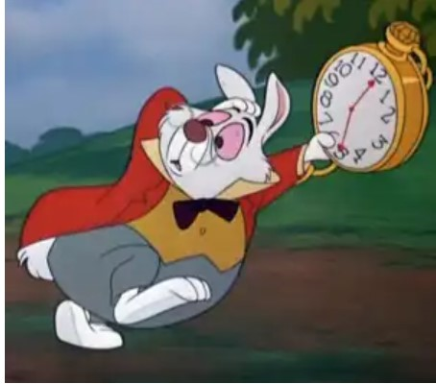
Il lessico del Laboratorio Interattivo
Accoglienza - esplorazione
L’accoglienza è la fase introduttiva, durante la quale il team psico-pedagogico fa emergere pregiudizi dominanti e miti da sfatare in merito alle tematiche da affrontare con l’obiettivo di creare uno spazio di dialogo interattivo e partecipante.

Slide 5
Il lessico del Laboratorio Interattivo
Scoperta
Nella fase della scoperta il gruppo lavora sulla costruzione condivisa del costrutto di occupabilità e delle sue dimensioni e sotto-dimensioni (Grimaldi, Bosca, Porcelli, Rossi, 2015) sulla base dei profili generati dal questionario AVO. In questa fase, il facilitatore avvia la discussione circa la distinzione tra:
Occupabilità: costrutto che identifica non solo la disponibilità della persona ad essere occupata e le relative condizioni del mercato, ma rappresenta anche un insieme di variabili oggettive e soggettive che descrivono la persona in cerca di lavoro;
Occupazione: termine statistico-economico che definisce lo scambio fra prestazione lavorativa e reddito all’interno di un determinato contesto di lavoro.

Slide 6
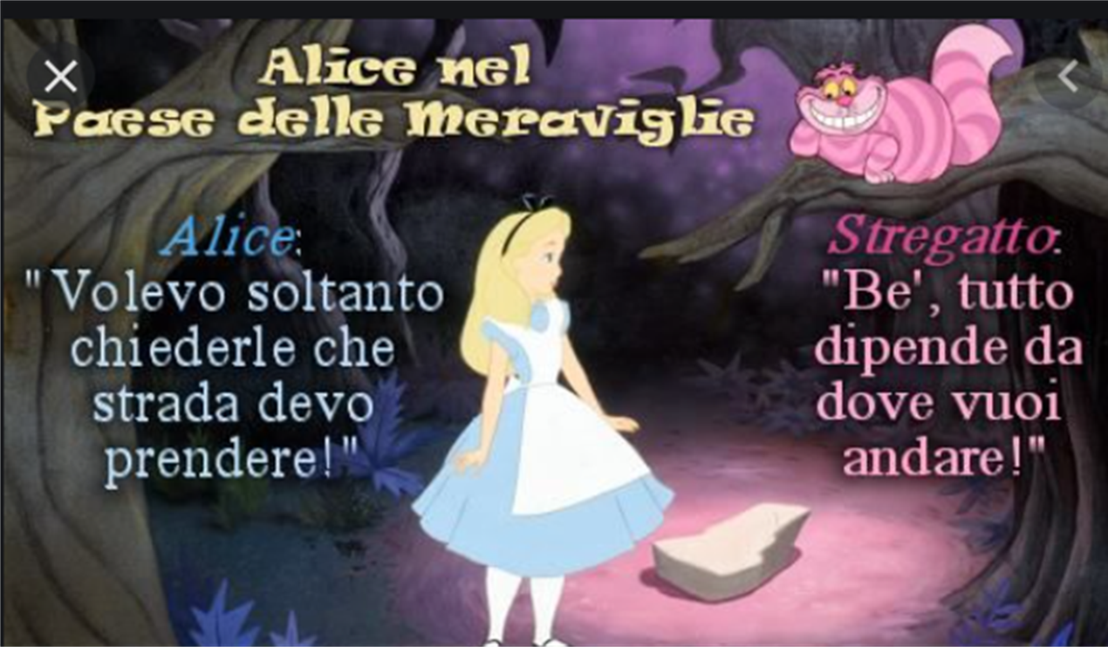
Il lessico del Laboratorio Interattivo
Auto-riconoscimento
In questa fase le studentesse e gli studenti apprendono ad ancorare le proprie soft skills ai diversi contesti di apprendimento (formali, non formali e informali). L’obiettivo di questo step è implementare attività e utilizzare dispositivi formativi che rendano gli studenti e le studentesse consapevoli dell’intera gamma di conoscenze e competenze che hanno acquisito nei diversi contesti, pervenendo all’auto-riconoscimento di un’identità soggettiva che combina ed integra due dimensioni, una individuale ed una relazionale (Bernstein e Solomon, 1999).
Centrale é il costrutto di “self-reflxivity” (Boud, Keogh & Walker, 1985; Dewey, 1910; Moon, 1999). Ciascun partecipante scopre le risorse sulle quali può puntare in una prospettiva autopromozionale e, al tempo stesso, anche le aree di miglioramento rispetto alle quali è opportuno lavorare per trasformarle progressivamente in punti di forza (Almonte,2022; Pellerey, 2016).

Slide 7
Il lessico del Laboratorio Interattivo
Definizione - Costruzione
In questa fase gli studenti si implicano in attività: 1)utili per approfondire la conoscenza delle professioni di proprio interesse; 2)finalizzate allo sviluppo di determinate skills (Almonte,2022; Crossan, e al., 2005; Cunha, et al.,1999; Van Der Heiide, 2006); 3) orientate alla realizzazione del Cv Europass e Digital Portrait e, in particolare, proprio quest’ultimo dispositivo incoraggia gli studenti ad accogliere la sfida di narrare di sé in modo autentico e personale, dando una forma creativa ed espressiva alla propria “sintesi dell’eterogeneo”, ovvero a quell’“unità intelligibile che compone circostanze, fini, mezzi, iniziative, conseguenze non volute” (Ricoeur, 1986 p. 14).

Slide 8
Il lessico del Laboratorio Interattivo
Autopromozione
Questa fase è finalizzata all’implementazione di tecniche e strategie di self-marketing per affrontare le prime esperienze di colloqui di lavoro e, quindi, essere in grado di gestire le emozioni e lo stress ad esse associate, oltre che apprendere a comunicare in modo più efficace.
Tecniche e strategie di promozione del sé che si consolidano attraverso l’erogazione di attività che garantiscono ai laureandi e laureati ciò che Dewey (1938) definisce “autenticità di esperienza”, ovvero, presentare delle situazioni che lo studente potrebbe trovarsi a fronteggiare nel futuro ambiente di lavoro e che richiedono la messa in atto di adeguate skills, ma all’interno di un ambiente protetto, sano e stimolante, quale quello di un contesto gruppale.

Slide 9
Il lessico del Laboratorio Interattivo
Autopromozione
In particolare, attraverso la simulazione di colloqui di selezione, viene aperta, attraverso la visione di video ad hoc, una parentesi sul sessismo in modo da orientare le giovani studentesse rispetto ai comportamenti che vengono in genere perpetrati nell’ambito dei colloqui, portandole ad assumere rispetto ad essi uno sguardo più critico e consapevole (Abbatecola, 2020).

Slide 10
Gli obiettivi del Laboratorio Interattivo
Il Laboratorio Interattivo si propone di accompagnare laureandi, laureati, dottorandi e dottori di ricerca e volontari del Servizio Civile Nazionale in un processo di sviluppo delle competenze necessarie per conseguire i propri obiettivi professionali e migliorare la propria competitività nel mercato del lavoro. In particolare, le attività laboratoriali sono finalizzate al riconoscimento, implementazione e alla valorizzazione delle competenze trasversali per l'occupabilità, alla definizione di un progetto di sviluppo personale formativo e/o professionale in linea con le proprie aspirazioni/attitudini/vocazioni e all’implementazione della padronanza dei principali strumenti di self marketing (cv, lettera motivazionale, info-grafica, digital portrait).
“Learning to be a person in society: learning to be me” (Jarvis, 1987, 1992).

Slide 11
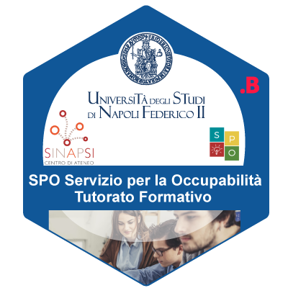
Open Badge SPO
https://bestr.it/badge/show/2655

Slide 12
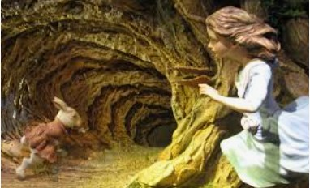
L’identità di apprendimento
L’identità di apprendimento (Kolb, 1984; Kolb & Kolb, 2009) o di persona che apprende (Falsafi e Call, 2011; Molden, Dweek, 2006) e si costruisce nel tempo attraverso una serie di step che vanno dall’acquisizione al consolidamento di un atteggiamento ed una specifica postura nei confronti delle esperienze di vita (Josso, 1991, 2000) ad un orientamento complessivamente più confidente verso l’apprendimento per arrivare infine ad ampliare la sfera di interesse e di azione passando da una focalizzazione su specifici contesti a una prospettiva che abbraccia tutte le esperienze di vita.

Slide 13
L’identità narrativa
L’identità narrativa è il prodotto di un processo insieme discorsivo, narrativo e riflessivo nella misura in cui gli individui non solo conoscono ed interpretano le proprie esperienze attraverso la formulazione di discorsi e di storie su di esse che vi conferiscono senso e significato, ma intercettano gli indicatori del sé (Bruner, 1996, 1997).

Slide 14
Gli strumenti del Laboratorio Interattivo
Il costrutto di occupabilità sostenibile
Il costrutto di occupabilità sostenibile è volto a riconoscere il potenziale di risorse interne del soggetto ovvero l’intreccio tra il capitale umano, sociale e psicologico della persona - mediato dalle variabili situazionali - che consente all’individuo di porsi/riproporsi nel mercato del lavoro con un personale progetto professionale aderente al contesto (Grimaldi, Porcelli, Rossi, 2014, 2015).

Slide 15
Gli strumenti del Laboratorio Interattivo
Le competenze trasversali
L’Unione Europea ha definito le competenze trasversali come quelle capacità che permettono al cittadino di agire consapevolmente in un contesto sociale profondamente complesso e di approntare le sfide poste da modelli organizzativi sempre più digitalizzati e interconnessi. Inoltre, il Consiglio Europeo (con la raccomandazione del 22 maggio 2018) ha riassunto in un’unica matrice le competenze trasversali, fornendo quindi un quadro completo e strutturato in base agli elementi di competenza specifici. Il quadro è organizzato secondo quattro diverse aree:
La competenza personale, sociale e capacità di imparare ad imparare;
La competenza in materia di cittadinanza;
La competenza imprenditoriale;
La competenza in materia di consapevolezza ed espressione culturale.

Slide 16
Gli strumenti del Laboratorio Interattivo
Le key competencies
L’OCSE (2003) ha definito un framework per identificare le key competencies essenziali per sostenere una carriera di apprendimento continuo (Rychen e Salganik, 2001) in cui le competencies sono articolate in tre tipologie di categorie:
La capacità dell’individuo di utilizzare varie tipologie di strumenti quali conoscenze, linguaggi e tecnologie;
La capacità dell’individuo di interagire in gruppi eterogenei, relazionandosi con gli altri, cooperare e lavorare in gruppo;
La capacità di agire in modo autonomo, ovvero agire e posizionarsi all’interno di contesti di diversa ampiezza e complessità, elaborando e definendo piani e progetti di vita, riconoscendo e sostenendo diritti, interessi e bisogni (Competency 3B).

Slide 17
Il Laboratorio Interattivo per la Promozione dell’Occupabilità
I dispositivi del Laboratorio Interattivo
Il questionario AVO GIOVANI;
Il questionario BdC (Bilancio di Competenze);
La mappa degli apprendimenti;
Zoom, le vignette per la ri-significazione delle esperienze;
Cv Europass e Digital Portrait;
Auto-promuoversi nel colloquio di lavoro;

Slide 18
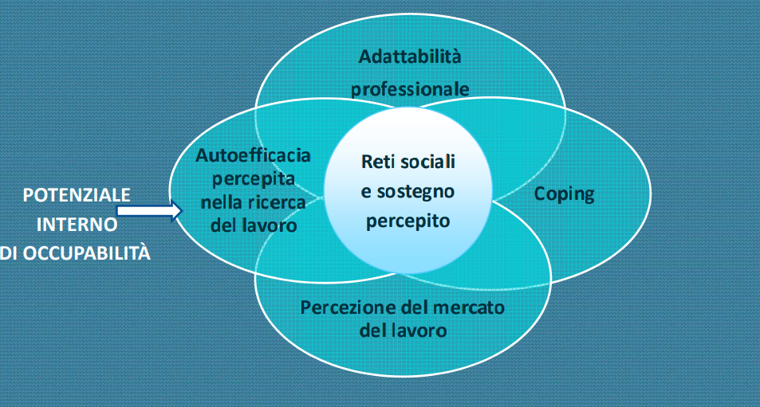
Il questionario AVO GIOVANI
Questionario AVO Giovani - Potenziale interno di occupabilità, esplora le dimensioni che nel modello costituiscono le risorse personali che determinano il potenziale interno di occupabilità della persona: l’adattabilità professionale, articolata in 4 sotto-dimensioni, il coping, articolato nelle due classiche sotto-dimensioni, l’autoefficacia percepita nella ricerca del lavoro, articolata in 4 sotto-dimensioni, la percezione del mercato del lavoro, articolata in 4 sotto-dimensioni e le reti sociali e il sostegno percepito.

Slide 19
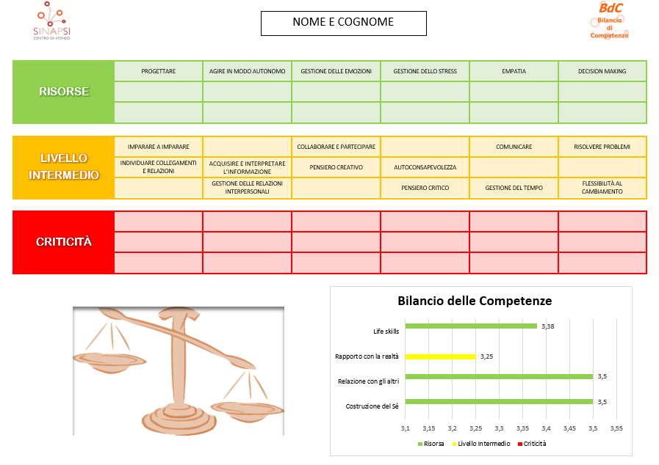
Il questionario BdC
(Bilancio delle Competenze)
BdC è un questionario di auto-valutazione delle competenze trasversali: il modello di bilancio adottato fa riferimento alle competenze delineate dall’European Qualificate Framework (EQF), le life skills delineate dall’OMS, le competenze chiave del progetto DeSeCo e il modello ISFOL. Ai partecipanti viene chiesto di rispondere ad una serie di 54 items e di collocarsi su una scala likert a 5 punti (da 1 «per niente» a 5 «moltissimo»). L’output di BdC corrisponde ad un profilo composta da 18 soft skills collocate su tre aree: risorse, livello intermedio e criticità.

Slide 20
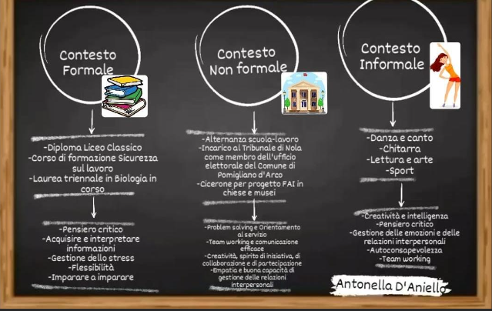
La mappa degli apprendimenti
Il dispositivo «la mia mappa degli apprendimenti» (Capo, 2021) invita ogni studente e studentessa ad attivare uno sguardo panoramico rispetto alla propria vita, al proprio percorso formativo-professionale, creando una mappa grafica di tutti quei luoghi e contesti significativi che caratterizzano il proprio percorso biografico.

Slide 21
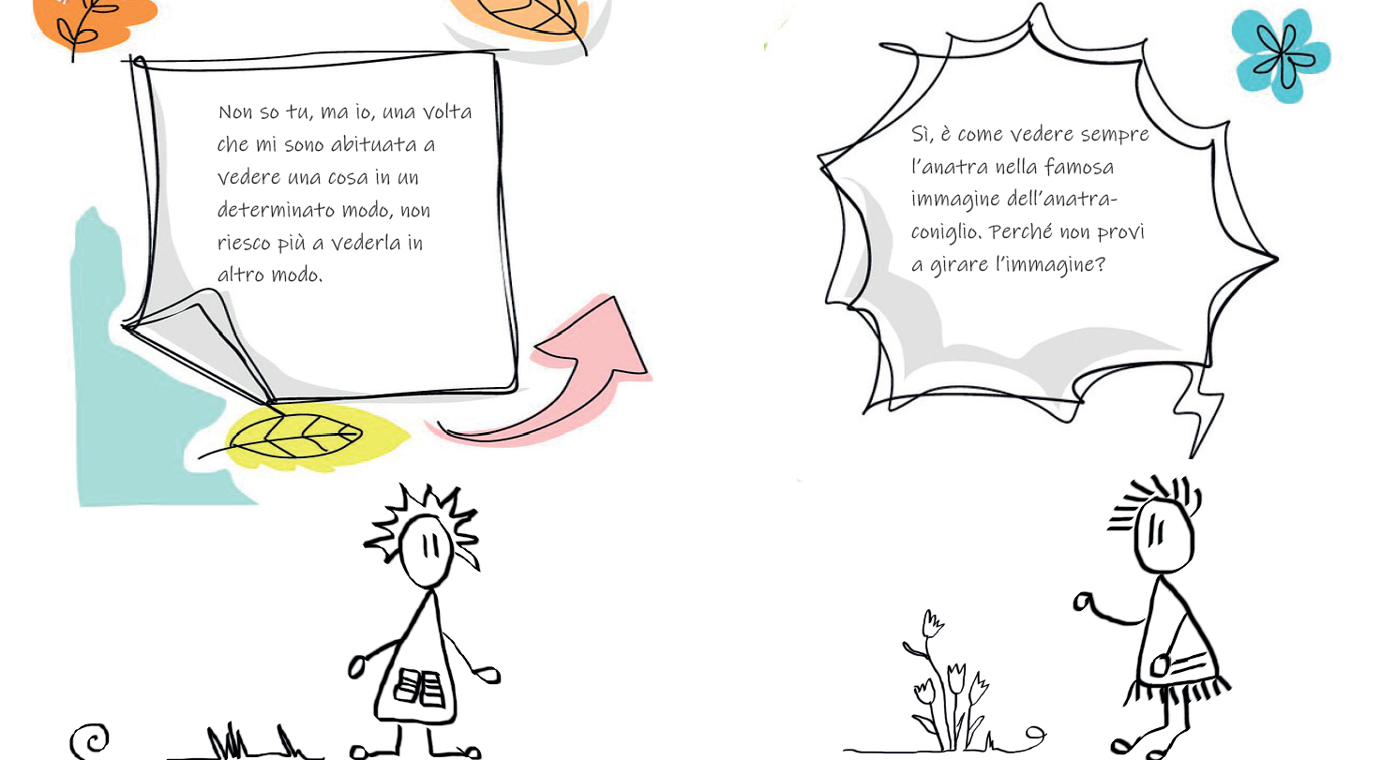
Zoom, le vignette per la ri-significazione delle esperienze (Agostini, Peterlini, et Al, 2023)
Il dispositivo Zoom (Capo, 2021) rappresenta un’attività complementare alla mappa dei contesti di apprendimento, in quanto propone allo studente, a partire dall’individuazione dei propri luoghi di vita, di sceglierne uno o più di uno tra quelli particolarmente significativi e provare a «zoomare» su un’esperienza per «cercare l’invisibile o ciò che sfugge al raggio di possibilità della vista comune; ingrandire il frammento, scoprire reti e connessioni assolutamente impercettibili ad occhio nudo» (Demetrio, 2000, pag.86)

Slide 22
ZOOOOOM…
Un interesse trasformativo…
Partendo proprio dai primi anni in cui mi sono approcciato alla musica ed al mio strumento principale, la chitarra, mi sono ritrovato a dover imparare un linguaggio tutto nuovo e, soprattutto, ad apprendere e ad ascoltare con più attenzione; ho dovuto, appunto, imparare ad imparare, in quanto approcciarsi alla musica porta a dover apprendere ed acquisire un linguaggio tutto nuovo, come se dovessimo imparare una lingua straniera, inoltre anche l’approccio è diverso, perché in alcuni casi bisogna aprire anche la mente a diverse culture, sensibilità quando si studiano alcuni generi/movimenti musicali e/o musicisti. […] Ho, inoltre, appreso a essere di supporto partecipando e diventando parte attiva della band, attraverso la composizione di brani, valorizzando, quindi, ulteriormente le mie capacità. […] Iniziando, in seguito, a suonare dal vivo ho appreso, sempre di più, a comunicare efficacemente con la musica grazie a un linguaggio che è verbale- dico questo riferendomi al fatto di cantare i testi delle canzoni, come anche il relazionarsi con il pubblico- ma che si basa anche su simbolismi e sulla melodia stessa delle canzoni.

Slide 23
ZOOOOOM…
[…] Sul palco ho imparato a gestire sia le emozioni che lo stress: la musica è sì talento e tecnica, ma è principalmente emozione, e riuscire a non farsi divorare da ciò che una canzone suscita in noi, soprattutto quando siamo noi a suonarla e cantarla, non è affatto facile, ma con il tempo ho imparato a gestire, usare nel giusto modo quelle emozioni (che siano la tristezza, la rabbia o la felicità) per dare forza alle mie canzoni ed in particolare alla mia voce, per arrivare meglio all’altro, coinvolgendolo emotivamente nella mia performance musicale.. (Andrea, Studente in Professione Sanitarie)

Slide 24
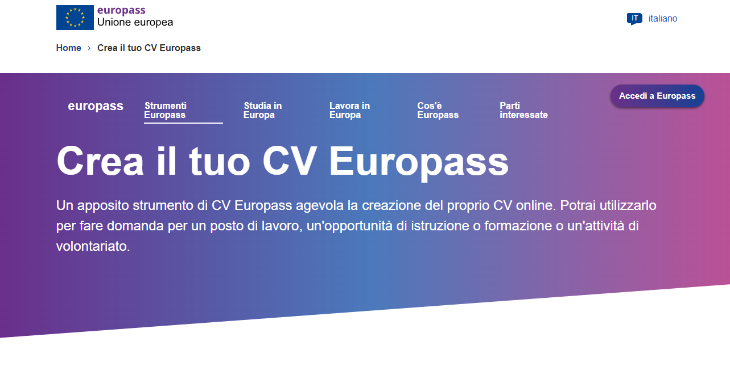

Cv Europass e Digital Portrait

Slide 25
Il Digital Portrait
Il “Digital portrait”, che ha una triplice valenza, ovvero auto-conoscitiva/di consolidamento progettuale e auto-promozionale (Capo, 2021):
- è un “prodotto-processo” finalizzato a promuovere l’autoconsapevolezza del sé in un momento particolarmente delicato quale l’ingresso nel mondo del lavoro;
- concorre alla definizione di un filo rosso biografico attraverso la ricognizione delle esperienze realizzate nei diversi contesti formali, non formali e informali (Delory Momberger, 2013);
- incoraggia alla ri-significazione delle esperienze passate in un’ottica di prefigurazione di obiettivi futuri, immaginando e progettando concretamente;
- relativamente al registro espressivo, favorisce un bilanciamento tra l’unicità-autencità della persona e le richieste dei contesti di lavoro, della società in generale.

Slide 26
Scrivere il Curriculum…. di WISŁAWA SZYMBORSKA
Che cosa è necessario? A prescindere da quanto si è vissuto il curriculum dovrebbe essere breve. E’ d’obbligo concisione e selezione dei fatti. Cambiare paesaggi in indirizzi e ricordi incerti in date fisse. Di tutti gli amori basta quello coniugale, e dei bambini solo quelli nati. Conta di più chi ti conosce di chi conosci tu. I viaggi solo se all’estero. L’appartenenza a un che, ma senza perché. Onorificenze senza motivazione. Scrivi come se non parlassi mai con te stesso e ti evitassi. Sorvola su cani, gatti e uccelli, cianfrusaglie del passato, amici e sogni. Meglio il prezzo che il valore e il titolo che il contenuto. Meglio il numero di scarpa, che non dove va colui per cui ti scambiano. Aggiungi una foto con l’orecchio scoperto. E’ la sua forma che conta, non ciò che sente […]

Slide 27
Auto-promuoversi nel colloquio di lavoro
I partecipanti, attraverso l’utilizzo degli strumenti precedentemente descritti, apprendono e/o implementano tutta una serie di strategie ed abilità per presentarsi al meglio alle selezioni, valorizzando le proprie caratteristiche e risorse e presentando le proprie criticità come aree di miglioramento.
I colloqui singoli: le domande impossibili;
I colloqui di gruppo: le esercitazioni.

Slide 28

Conclusioni
La ricognizione degli apprendimenti maturati nei vari contesti di vita e degli eventi verificatesi in luoghi significativi contribuisce a rendere visibile una “geografia” degli apprendimenti, che offre la possibilità di identificare nuove prospettive di senso, di scoprire un’immagine di sé non ancora ben chiara e definita e, quindi, “sviluppare una conoscenza ammirativa […] prendere consapevolezza del proprio infinito poter essere” (Rossi, 2017, p. 103). Costruire un racconto sul proprio percorso biografico, pertanto, consente lo sviluppo di una capacità di attenzione verso sé stessi, intesa come capacità di valutare criticamente le esperienze per identificare le proprie criticità così come gli auto-accrescimenti del sé, giungendo ad una nuova auto-consapevolezza di sé che rende la persona in grado di ri-collocarsi nel tempo e nello spazio, non solo personale ma anche sociale e, in particolare, lavorativo.

Slide 29
Conclusioni
Educazione all’ammirazione di sé e degli altri;
Educazione all’ascolto di sé (rievocare, descrivere, riflettere…);
Educazione all’alterità e ad una nuova attenzione alle altrui storie (condivisione)- moltiplicazione degli sguardi (Formenti, 1998);
Educazione al pensiero creativo e all’intelligenza emotiva.

Slide 30
Spunti di riflessione….
Il nostro intervento si propone di indagare la percezione che le fasce giovanili hanno del loro profilo professionale rispetto alle richieste del mondo del lavoro e quali sono gli stereotipi da essi coltivati nei confronti di un mondo del lavoro visto come precario, incerto e, soprattutto, di ardua lettura. La visione del mercato del lavoro proposta dai nostri giovani partecipanti è caratterizzata sia dal ricorso a stereotipi e convinzioni improprie in merito alle reali richieste aziendali sia da un sentimento di inadeguatezza che, in alcuni casi, raggiunge lo sconforto. Il peso sempre maggiore che le più moderne realtà lavorative attribuiscono alle soft skill non è recepito dai giovani con la necessaria evidenza. Eppure, tale consapevolezza, se assimilata, potrebbe modificare a loro favore sia la ricerca che l’inserimento successivo. Altri dati che emergono con forza sono relativi alla mancata percezione del rilievo dell’apprendimento in contesti informali e non formali. Più ancora degli interventi formativi, pure essenziali, sarebbe opportuno implementare, su larga scala e in maniera permanente, una serie di politiche in ambito di orientamento per attrezzare le persone a leggere il contesto, verificare i propri requisiti, ragionare sui propri punti di forza e utilizzarli al meglio durante il tormentato percorso di inserimento e/o reinserimento al lavoro.

Slide 31
Grazie per l’attenzione!

